Slide 1
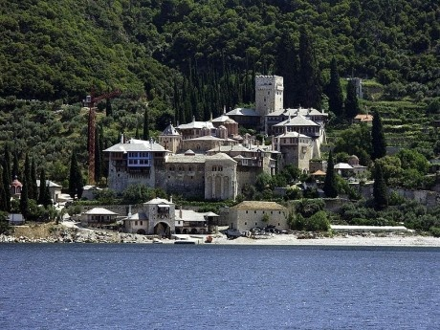
La vida en los monasterios
LUCÍA RODRÍGUEZ 5ºC

Slide 2
INTRODUCIÓN
San Benito estableció su famosa regla, creó el modelo que se repetiría durante toda la Edad Media e influyó decisivamente en la evolución de la arquitectura románica y gótica.

Slide 3
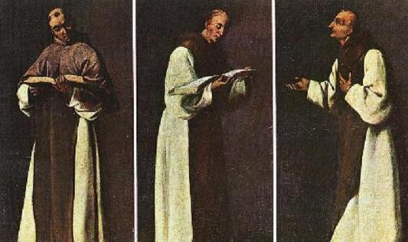
La vida cotidiana
Como idea general San Benito organizará toda la vida de la comunidad entorno a unas horas en las que realizará los rezos comunes. Dividían así los días, que se ocupaban de los trabajos manuales e intelectuales.

Slide 4
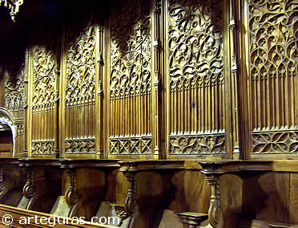
La vigilia
Los mojes se levantaban muy temprano antes del amanecer y, se preparaban la primera oración del día, que se hacían en el coro.

Slide 5
Los laudes
Después de las vigilias los monjes se aseaban para comenzar con los laudes. Se trataba de una nueva oración. Cuando acababan se dedicaban a trabajar.

Slide 6
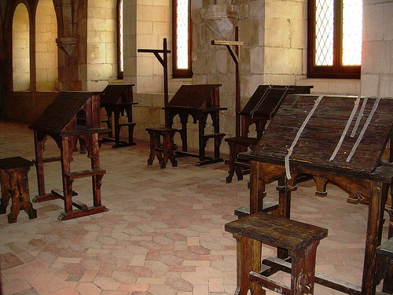
La hora terciaria
Se usaba para dar misa hasta la una de la tarde. Después se ocupaban del huerto o iban a la biblioteca (scriptorium).

Slide 7
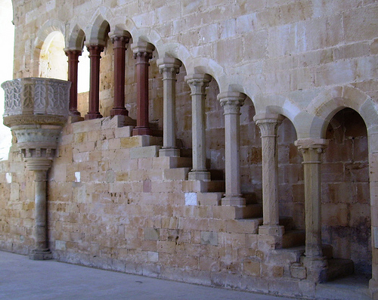
Hora sexta
Se volvían a reunir para rezar. Comían en una habitación llamada refectorio mientras uno leía la biblia.

Slide 8
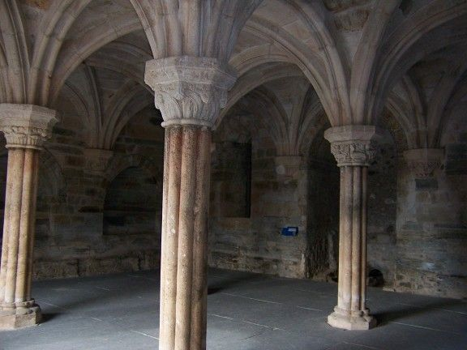
Hora nona
No dormían la siesta y otra vez rezaban. Pero antes se reunían en la sala Capitular para leer un capítulo de la regla de San Benito.

Slide 9
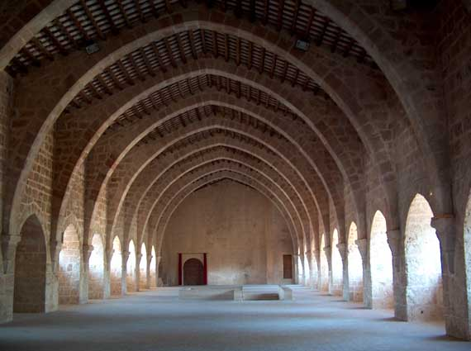
Las vísperas y las completas
Antes de las vísperas tenían un rato libre para charlar, pasear o rezar. Después volvían a la iglesia.
Cenaban, y antes de dormir hacían la ceremonia de las completas que se pedía a Dios por los peligros de la noche.

